Slide 1
ỦY BAN NHÂN DÂN TỈNH LÂM ĐỒNG SỞ THÔNG TIN VÀ TRUYỀN THÔNG 
BÁO CÁO THAM LUẬN
PHÁT TRIỂN NÔNG NGHIỆP CÔNG NGHỆ CAO TRÊN ĐỊA BÀN TỈNH LÂM ĐỒNG
Trình bày: Vương Tôn Kiên - Phó Giám đốc Sở TT&TT
Lâm Đồng - 2023

Slide 2
Quá trình phát triển nông nghiệp công nghệ cao
Điều kiện thuận lợi
Nông sản ưu thế
Nguồn nhân lực
Tài nguyên nguồn nước
Điều kiện sinh thái
Tài nguyên đất đai
Sự quan tâm, lãnh đạo chỉ đạo

Slide 3
Nông nghiệp công nghệ cao tiếp tục được phát triển theo cả chiều rộng lẫn chiều sâu
Vùng sản xuất
Hình thành các vùng sản xuất tập trung
Mô hình mới
Có nhiều mô hình sản xuất mới, tiên tiến, hiện đại và được nhân rộng ra toàn tỉnh
Kết quả
năm 2022
Năm 2022: Toàn tỉnh có 65.308 ha, chiếm 21,8% tổng diện tích canh tác toàn tỉnh.
Trong đó: 25.830 ha rau; 3.035 ha hoa; 3.559 ha chè; 20.404 ha cà phê; 5.045 ha lúa; 6.885 ha cây ăn quả; 167 ha cây dược liệu; 20 ha nấm và 363 ha cây trồng khác (vườn ươm, dâu tây, phúc bồn tử, ...).

Slide 4
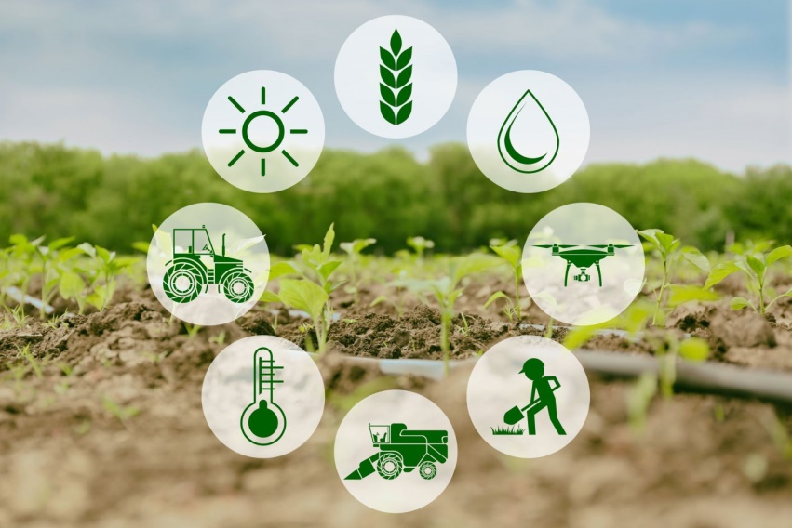
Thực trạng phát triển nông nghiệp công nghệ cao hướng đến nông nghiệp thông minh, nông nghiệp 4.0
Cảm biến kết nối vạn vật (IoT Sensors)
Công nghệ đèn LED
Nhà kính
Người máy (Robot)
Tế bào quang điện (Solar cells)
Sử dụng thiết bị bay không người lái (Drones) và các vệ tinh (satellites)
Công nghệ tài chính thông minh
Ứng dụng trí tuệ nhân tạo (AI)
Nông nghiệp ứng dụng công nghệ cao chưa hẳn là nông nghiệp thông minh, nhưng nông nghiệp thông minh phải là trên cơ sở nông nghiệp ứng dụng công nghệ cao

Slide 5
Thực trạng phát triển nông nghiệp công nghệ cao hướng đến nông nghiệp thông minh, nông nghiệp 4.0
Tỉnh Lâm Đồng có cách tiếp cận nhanh và phù hợp song không nóng vội chạy theo phong trào
Với phương châm
Đi ngay, đi nhanh, đi chính xác
Lựa chọn cây trồng, vật nuôi có lợi thế so sánh
Công nghệ ứng dụng phù hợp với mục tiêu sản xuất, kinh doanh là chính

Slide 6
Giải pháp ứng dụng vạn vật kết nối internet (IoT) là giải pháp cốt lõi nhất trong nông nghiệp thông minh 4.0
Ứng dụng trong sản xuất trồng trọt
Trên địa bàn TP Đà Lạt có 300ha trồng hoa cúc sử dụng đèn Led thay thế đèn Compact 20W
Ứng dụng trong chăn nuôi
Sử dụng máy liên hợp, phối trộn khẩu phần thức ăn hoàn chỉnh theo phương pháp TMR (Total mixing rotation)
Sử dụng robot đẩy thức ăn tự động. Sử dụng hệ thống vắt sữa tự động rotary,…
Gắn chíp điện tử (SCR) để theo dõi tình vật nuôi, hệ thống massa tự độnghệ thống massa tự động
Có trên 241,82 ha sử dụng công nghệ IoT của Công ty MimozatekCó trên 241,82 ha sử dụng công nghệ IoT của Công ty Mimozatek
Trong sản xuất trồng trọt toàn tỉnh có trên 465 ha ứng dụng công nghệ nhà kính thông minh (227,3 ha rau; 222,2 ha hoa; 5,5 ha dâu tây và 10 ha chè chất lượng cao)
Trong khâu sơ chế, phân loại nông sản áp dụng nông nghiệp thông minh sử dụng máy rửa và phân loại dựa trên màu sắc và kích thước của sản phẩm

Slide 7
Một số kết quả đạt được của Chương trình nông nghiệp công nghệ cao tỉnh Lâm Đồng
Kinh tế - xã hội:
Bình quân giai đoạn 2016-2020 đạt 8%/năm.
GRDP bình quân đầu người 66 triệu đồng. Trong đó, tổng giá trị sản xuất nông nghiệp tăng 4,8%; cơ cấu nông nghiệp chiếm tỷ trọng 41,09%; cơ cấu ngành nông nghiệp: trồng trọt 80,2%, chăn nuôi 17,6%, dịch vụ 2,2%.
Chênh lệch về mức độ đầu tư, trình độ canh tác, điều kiện sản xuất giữa các vùng, các địa phương rút ngắn.
Diện tích canh tác kém hiệu quả giảm rõ rệt (năm 2016: 33%, năm 2022: 15%);
Giá trị sản xuất bình quân tăng (năm 2022 tăng 32,2% so với năm 2016);
Năng suất lao động bình quân tăng 5,4%/năm, đạt 64,8 triệu đồng/người/năm.

Slide 8
Một số kết quả đạt được của Chương trình nông nghiệp công nghệ cao tỉnh Lâm Đồng
Tốc độ tăng trưởng xuất khẩu nông sản giai đoạn vừa qua đạt bình quân 13%/năm, giá trị xuất khẩu nông sản năm 2022 đạt trên 233 triệu USD/năm, chiếm 42,6% tổng giá trị xuất khẩu toàn tỉnh.
Đến nay toàn tỉnh có 13 doanh nghiệp được chứng nhận là doanh nghiệp nông nghiệp ứng dụng công nghệ cao; trong đó: 12 doanh nghiệp thuộc lĩnh vực trồng trọt với quy mô 534,2 ha, sản xuất rau, hoa cao cấp, dâu tây, phúc bồn tử, nhân giống bằng công nghệ nuôi cấy mô và Trang trại bò sữa Vinamilk Đà Lạt của Chi nhánh Công ty TNHH MTV Bò sữa Việt Nam với diện tích 150 ha và quy mô 2.800 con bò sữa

Slide 9
Một số kết quả đạt được của Chương trình nông nghiệp công nghệ cao tỉnh Lâm Đồng
Có 08/21 vùng được công nhận đạt tiêu chí vùng sản xuất nông nghiệp công nghệ cao với diện tích 1.640,61 ha/tổng quy mô 6.168 ha của 19 vùng sản xuất trồng trọt, 13.850 con bò sữa/tổng quy mô 36.460 con bò sữa của 02 vùng chăn nuôi.
Các vùng đã được công nhận: 02 vùng hoa 308 ha tại Phường 5 và phường 12, Đà Lạt; 02 vùng rau 285 ha xã Lạc Lâm và Lạc Xuân - Đơn Dương; vùng sản xuất chè 376 ha xã Lộc Tân - Bảo Lâm; Vùng sản xuất sầu riêng 300 ha tại xã Hà Lâm -Đạ Huoai; vùng sản xuất cà phê ứng dụng công nghệ cao 371,61 ha xã Đinh Lạc, huyện Di Linh và Vùng chăn nuôi bò sữa xã Tu Tra và xã Đạ Ròn - Đơn Dương quy mô 13.850 con.

Slide 10
Một số kết quả đạt được của Chương trình nông nghiệp công nghệ cao tỉnh Lâm Đồng
Góp phần đưa doanh thu bình quân sản xuất nông nghiệp trên đơn vị diện tích toàn tỉnh đạt bình quân 206 triệu đồng/ha.
Doanh thu sản xuất nông nghiệp công nghệ cao đạt bình quân trên 463 triệu đồng/ha, tỷ trọng giá trị sản xuất nông nghiệp công nghệ cao, thông minh chiếm 45% tổng giá trị sản xuất của ngành trồng trọt.
Giá trị sản xuất trên đơn vị diện tích canh tác rau ứng dụng công nghệ IoT đạt trên 02 tỷ đồng/ha/năm; sản xuất hoa ứng dụng công nghệ IoT đạt từ 3-5 tỷ đồng/ha/năm

Slide 11
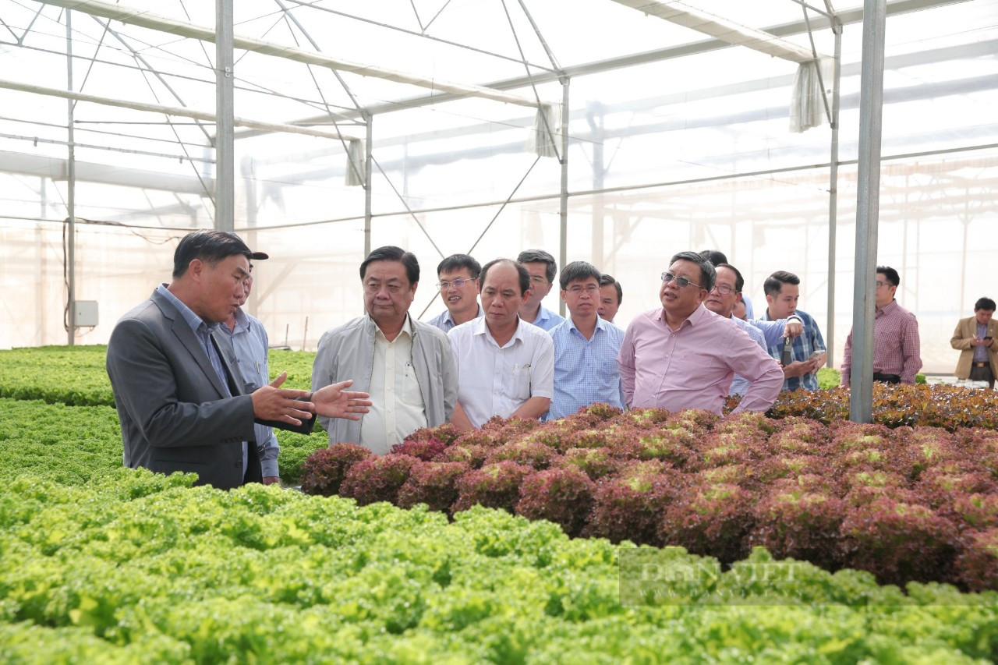
Một số hình ảnh về nông nghiệp công nghệ cao

Slide 12
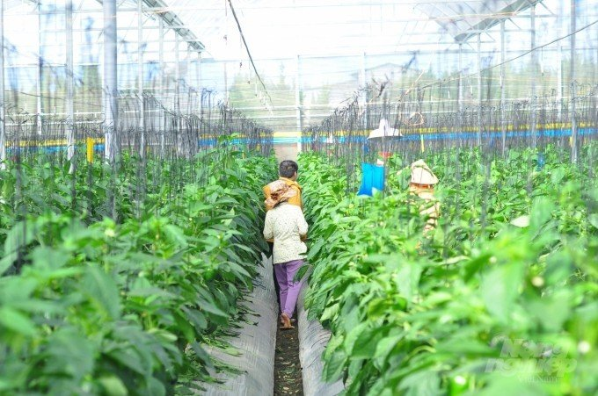
Một số hình ảnh về nông nghiệp công nghệ cao

Slide 13
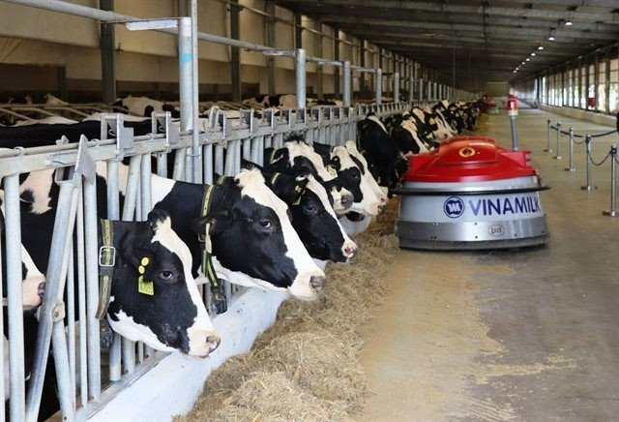
Một số hình ảnh về nông nghiệp công nghệ cao

Slide 14
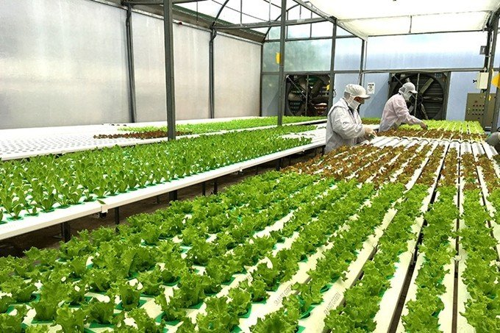
Một số hình ảnh về nông nghiệp công nghệ cao

Slide 15
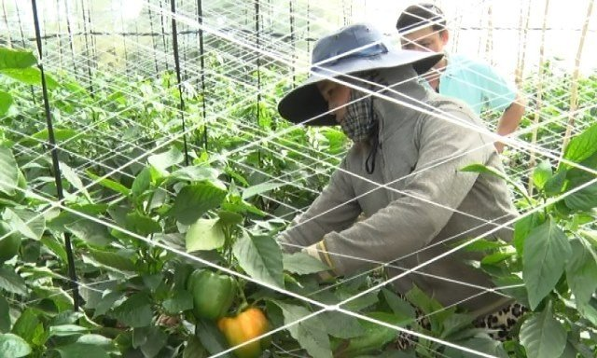
Một số hình ảnh về nông nghiệp công nghệ cao

Slide 16
Xin trân trọng cảm ơn
quý vị đã lắng nghe!

